Slide 1
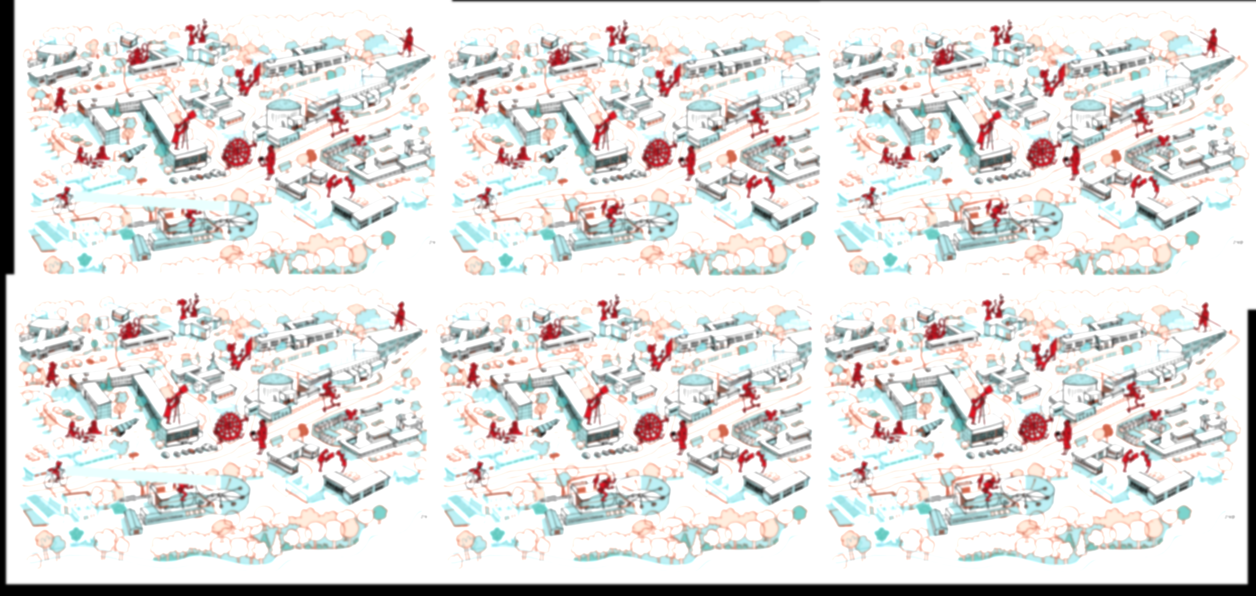
AG Infrastructure
Achille, Corinne, Laurent

Slide 2
Un peu d’histoire : CPER
CPER1 (2016 -> 2022…) : Une quinzaine de grands chantiers et de multiples petites opérations pour 20 M€ (dont IAS)
Plutôt centré sur les infrastructures de recherche que sur le tertiaire. La seule manière d’obtenir le financement en plein réaménagement du Campus de Paris-Saclay
CPER2 (2021 -> 2027) :
2019 : Demande initiale de 30 M€ pour les bâtiments 208,209a,200,201 superACO, 109, 206 (et même IAS)
Septembre 2021 : La région accorde 9,1 M€ (7M€ région, 2,1 M€ état) → Entièrement dédié à IJCLab et avec 7M€ à dépenser dans des opérations tertiaires.
Décision de réaliser un programme tertiaire (200,208,209)avec 7M€ région et 2,1 M€ pour continuer le travail sur l’infrastructure de recherche SuperACO/IGLOO, avec un enveloppe très réduite par rapport à l’initial. Par rapport à l’ambition initiale de restructurer entièrement SuperACO nous nous sommes concentrés sur la possibilité de créer une infrastructure pour PERLE :
2022 : recherche et notification d’un programmiste début 2023
2023 : Etude du bâtiment cible pour y installer PERLE, Hall superACO ou Igloo
Juillet 2023 : Rendu du programmiste, ce sera l’igloo
2024 : Recherche d’un nouveau programmiste, notification en juin, réunion de lancement en juillet
Etude en cours…

Slide 3
Un peu d’histoire : CPER
CPER2 (2021 -> 2027) : Pour le tertiaire
Fin 2021-fin 2022 : Programmation sur projet réduit à rénovation complète des 208,209a et couloir électronique + toiture complète du B200 = 15M€/TDC (Toutes dépenses confondues, = prixHT x 1,5)
Courant 2023 : Réflexion avec DAPI (Direction de l’Aménagement du Patrimoine Immobilier) afin de diminuer les coûts
Réfection complète du 208 en supprimant la structure préfabriquée et le bâtiment contenant le BE mécanique et hall expérimental.
Récupération de la chaleur fatale de Virtual Data pour le chauffage des B208 et 209
Rénovation du couloir R+1, de la toiture, et du couloir RDC (à droite de la cafétaria) du B200
Début 2024 : La DAPI doit renouveler son Schéma Pluriannuel de Stratégie Immobilière (2025-2029) et arrête tout
Mi 2024 à fin 2024 : sélection d’un programmiste chargé d’établir ce schéma directeur
Après de nombreuses négociations et rencontre avec la présidence de l’université, le programme IJCLab se fera en parallèle de ce schéma directeur global.
Le programme permettra aussi de dégager les financements de réparations de toitures et de petites opérations de rénovation, non prévues initialement.
Début 2025 : réunion de lancement avec la société de programmation pour commencer l’étude de notre projet immobilier. Finalement c’est parti !

Slide 4
Un peu d’histoire : les mouvements des personnels
Fin 2019 - 2020 : Regroupement des personnels provenant de divers bâtiments
Création du pôle administratif, avec la direction dans le couloir du RDC du B100M
Service communication et bibliothèque dans le couloir du RDC du B100A (Non fusionné à l’époque)
Service de prévention des risques dans le couloir du RDC du B102
Service RH dans le couloir du RDC du B104 aile nord
Service OnLine (Dpt informatique) au R+1 du B102
Division infrastructure libère le B207 pour s’installer au RDC du B200
Fin 2023 : Le pôle santé quitte le B440 pour s’installer dans l’aile sud rénovée du B104
À venir en 2025 :
Après moult retards, finalisation du regroupement du pôle théorie au B100A (R+1 et R+2) (été 2025)
Service exploitation (Dpt informatique) quitte le R+1 du B100A pour s’installer dans l’aile nord R+1 du B104
Le pôle nucléaire profite de la place libérée par l’exploitation pour installer des agents d’autres bâtiments
Déménagement du magasin 205 afin de rendre le bâtiment à l’université (regroupement en un seul magasin au B100)

Slide 5
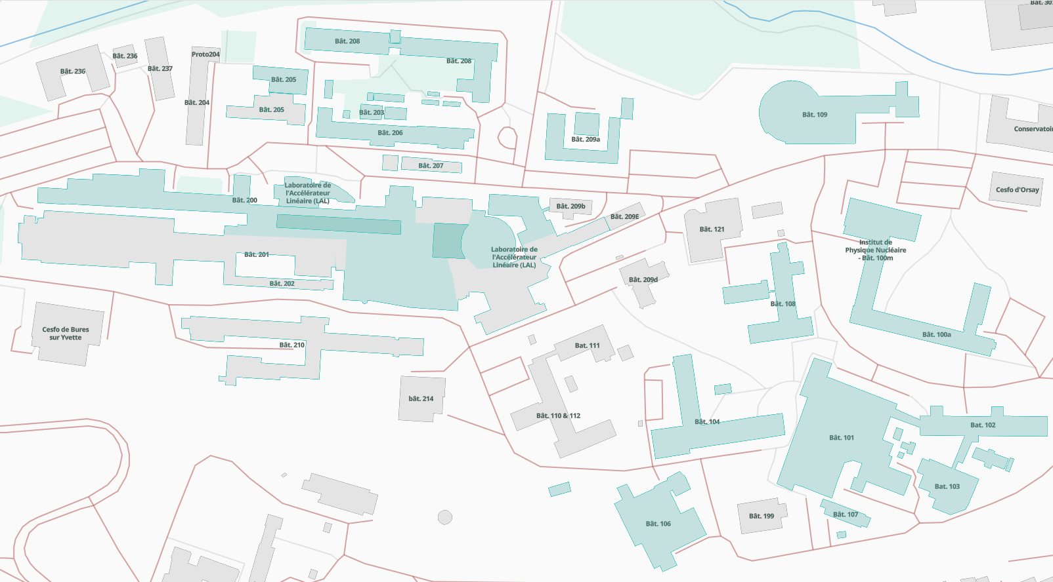
Bâtiments IJCLab
B210 et B205 supprimés par anticipation

Slide 6
Surfaces IJCLab
Bâtiments IJCLab | SUB total | surface expérimentale | surface enseignement/auditorium | SUB tertiaire
100A | 4662,52 | 270,16 | 532,46 | 3860
100M | 5054,59 | 1988 | 60 | 3006,59
102 | 3623,7 | 988,89 | 131,32 | 2503,49
102CB | 59,49 | 59,49 |  | 0
103 | 892,59 | 590,59 |  | 302
104 | 4056,55 | 892,29 |  | 3164,26
106 | 1414,24 | 1145,94 |  | 268,3
107 | 76,69 | 76,69 |  | 0
108 | 3751,18 | 2607,33 |  | 1143,85
109 | 1380,2 | 1270,93 |  | 109,27
200 | 6930,95 | 2005,17 | 280 | 4645,78
Hall CALVA | 1120 | 1120 |  | 0
201 | 1992,35 | 1992,35 |  | 0
203 | 140,13 |  | 140,13 | 0
206 | 997 | 997 |  | 0
208 | 2413,7 | 472,8 |  | 1940,9
208 Lagarigue | 891 | 891 |  | 0
209 | 1407,01 | 539,29 |  | 867,72
209c-igloo | 1014 | 1014 |  | 0
209c-D1D2 | 689,3 | 689,3 |  | 0
209c-D3D4 | 418 | 418 |  | 0
Total | 42785 | 20029 | 1144 | 21812
Hangars
102CA | 225
206 | 90
209a (atelier infra) | 139,25
209b (atelier infra) | 123,19
208a | 85,7
208b | 254
208c | 358
garage | 90
Total hangars | 1365
42785 m² Surface Utile Brute
20029 m² expériences et techniques
1144 m² enseignement (TP)
→ 21612 m² SUB pour le tertiaire

Slide 7
Pourquoi parle-t-on de Surface Utile Brut ?
Définition
La Surface Utile Brute est la surface horizontale disponible et dégagée de toute emprise sise à l'intérieur des locaux, elle est calculée depuis la Surface de Plancher mais dont sont exclus les éléments structuraux et les circulations verticales.
Ce qui est inclus :
Les circulations horizontales, les sanitaires et locaux à usage social, locaux dans lesquels sont regroupés les photocopieuses, les reprographies,…
Les locaux classés selon leur nature d’usage (surfaces de bureaux commercial ou
administratif, surfaces de stockage, surfaces de production et assimilées, surfaces de
recherches fondamentales, autres surfaces).
Circulaire à propos de la nouvelle doctrine d’occupation des immeubles de l’état (Mme Borne 8 février 2023)
La SUB est la surface de référence utilisée pour le nouveau ratio d’optimisation immobilière.
Ce ratio est 16m²/résident ; résident = 1 x taux de présence

Slide 8
Le ratio appliqué aux surface IJCLab
La surface de référence est 42785 m²
La surface soumise à ratio 21612 m²
16m²/résident résident = 1 x taux de présence
Théoriquement
le laboratoire peut accueillir 1400 personnes à 100% présent; 1750 à 4 jours de présence par semaine
Impact du comptage dans le SUB des couloirs et toilettes… Exemple B208 partie centrale à rénover
SUB = 926,5 m² (hall d'entrée 58.3m²n'est pas compté)
SUB - atelier CMS = 832.5 m²
Surface Bureaux = 584 m²
Rapport SUB/Surface bureaux = 1.42
À négocier avec les programmistes …
Bâtiment | 100 | 102 | 103 | 104 | 106 | 108 | 109 | 200 | 208 | 209 | total
Surface SUB m² | 6866 | 2503 | 302 | 3164 | 268 | 1143 | 109 | 4645 | 1940 | 867 | 21807
Effectif | 239 | 89 | 8 | 69 | 17 | 45 | 13 | 166 | 51 | 15 | 712
taux d'occupation, règle des 16m²/personne100% | 0,56 | 0,57 | 0,42 | 0,35 | 1,01 | 0,63 | 1,91 | 0,57 | 0,42 | 0,28
taux d'occupation, règle des 16m²/personne80% | 0,45 | 0,46 | 0,34 | 0,28 | 0,81 | 0,50 | 1,53 | 0,46 | 0,34 | 0,22

Slide 9
Utilisation des 7M€ du CPER 2
L’utilisation des 7M€ du CPER 2 tient compte du fait que l’utilisation de l’argent du CPER 2 avait été déjà arbitrée et que nous avons obtenu de ne pas devoir fournir un schéma directeur strict pour tout IJCLab
Dossier d’expertise à écrire avec les programmistes pour validation avant la fin 2025
Deux gros chantiers :
  Réfection complète du bat 208 avec réduction drastique de la surface (voir slides)
  Devenir du couloir « électronique » du Bat 200
Réfection des toits abimés : 200 (partie), 100 (partie), 106 (partie)
Plusieurs petites/moyennes opérations d’accompagnement
Travaux
sept. 2027
Travaux
Début 2026

Slide 10
Scenario proposé pour cadrer les prochains mouvements
Bâtiment | 100A et M | 102 | 103 | 104 | 106 | 108 | 200 | 109 | 208 | 209 | total
Surface SUB m² | 6866 | 2503 | 302 | 3164 | 268 | 1143 | 4645 | 109 | 1940 | 867 | 21430
Effectif | 239 | 89 | 8 | 69 | 17 | 45 | 166 | 13 | 51 | 15 | 712
taux d'occupation, 16m²/personne100% | 0,56 | 0,57 | 0,42 | 0,35 | 1,01 | 0,63 | 0,57 | 1,91 | 0,42 | 0,28
taux d'occupation, 16m²/personne80% | 0,45 | 0,46 | 0,34 | 0,28 | 0,81 | 0,50 | 0,46 | 1,53 | 0,34 | 0,22
Donjon ~300m2
Projet CNRS : désamiantage et chauffage
B209 Transformé
en bâtiment technique.
B200, B100, B106 réfection des toits
et travaux pour un aménagement optimisé
B208 Slides 11 à17

Slide 11
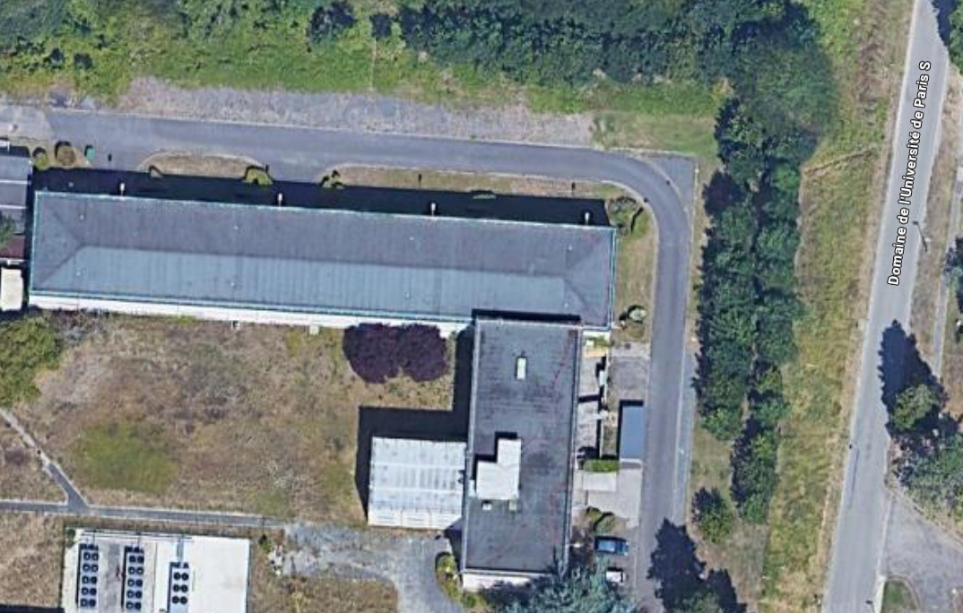
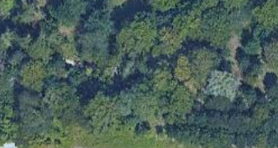

Projet B208 - 1
LE PROJET A DEMARRE
Avant
Après

Slide 12
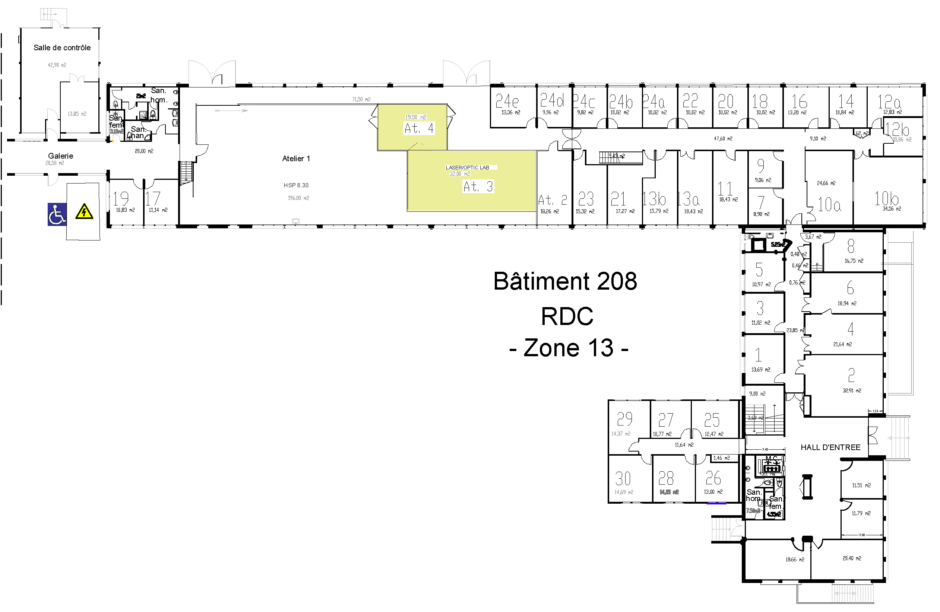
Projet B208 - 2
A conserver
Construction structure poutre avec remplissage béton (ancien hall expérimental dont une partie a été emménagée en bureau) . Entrée d’eau en toiture, châssis vitrés dégradés, insalubrité. Toiture avec calorifuge amiante.
Bâtiment dont la structure est la même que les autres bâtiments de l’université. Bâtiment historique lieu de la découverte des courants neutres / Prof André Lagarrigue
Construction en préfabriqué : vétusté, entrées d’eau, énergivore.
R+2 inoccupé car chaleur trop élevée l’été.
A détruire
Surface à conserver = 940m2 ~40%
Surface à détruire = 1357m2 ~60%

Slide 13
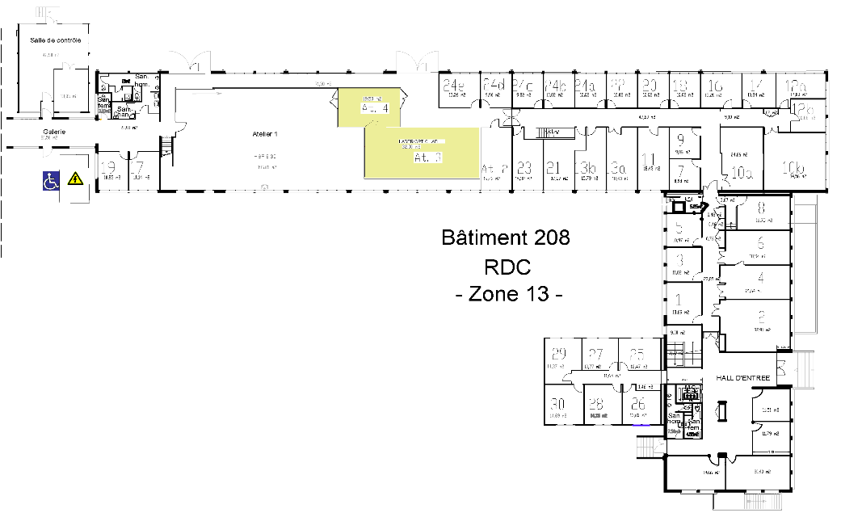
Projet B208 - 3
Destruction de 1357 m² sur 2297 m² : 60% d’économie en énergie brut
Rénovation thermique du 208 restant, d’après diagnostic indiggo de juin 2022 les économies sont les suivantes :
-menuiseries extérieures = -20%
-ventilation = +3%
-Isolation façade = -26%
-Electricité = -1%
-Génie climatique = -11%
-Toiture = -2%
Total des économies supplémentaires = -57%
Partie 1
Partie 2
Partie 3

Slide 14
Projet B208 - 4
Chaleur fatale Virtual Data 206 pour le Bat 208 (et aussi pour la Bat 209)
Récupération chaleur fatale Data Center B206, étude indiggo Mars 2023:
La récupération de chaleur fatale sur le datacenter est possible et adaptée aux besoins des bâtiments.
Quel que soit le scénario étudié, le bilan économique est excellent à cause d’un prix du gaz très élevé et le bilan environnemental est également très bon.
En ce qui concerne le scénario à mettre en œuvre, la couverture des besoins des bâtiments 208 et 209A par une PAC basse température est à privilégier.
En effet, la couverture des besoins des bâtiments 208 et 209A ne présente pas de surinvestissement par rapport à la couverture des besoins du bâtiment 208 uniquement et permet de récupérer plus d’énergie sur le circuit d’eau glacée.

Slide 15
Projet B208 - 5
SUB total = 326 m²
SUB soumis au ratio = 179m²
Objectif 16m²/agent 100%présent
Agents = 11
Hypothèse 16m²/agent 80%présent
Agents = 14
SUB total = 330m²
SUB soumis au ratio = 330m²
Objectif 16m²/agent 100%présent
Agents = 20
Hypothèse 16m²/agent 80%présent
Agents = 25
SUB total = 330m²
SUB soumis au ratio = 330m²
Objectif 16m²/agent 100%présent
Agents = 20
Hypothèse 16m²/agent 80%présent
Agents = 25
RDC
R+1
R+2
CMS = 90,24m²
Proposition R+1 et R+2
occupés par les équipes A2C
Hall = 56,5m²

Slide 16
Projet B208 - 6
Proposition faite et acceptée par l’université
→ début de la programmation
En résumé
Conservation de 40% du bâtiment et destruction des parties les plus énergivores.
Les surfaces détruites deviennent des espaces verts
Economies supplémentaires = -57% sur le bâtiment 208 réduit.
Possibilité de l’utilisation de la chaleur fatale du data center Virtual Data.
Remonter le TGBT au RdC
Occupation du bâtiment optimale
  64 agents + 3 stagiaires/3mois (10/an).
  En appliquant le facteur 1 journée de télétravail 16,15 m²/agent
Planning
Le bâtiment 208 a été très impacté par l’inondation, l’électricité et le chauffage n’ont pas été remis en fonction.
Tous les agents du 208 ont été relogés de façon temporaire dans d’autres endroits du laboratoire.
Faire revenir les agents dans un bâtiment ayant subi des inondations pour les déloger de nouveau quelque mois après pour commencer des travaux est difficile à présenter.
Nous attendons le démarrage de ce projet depuis plusieurs années et les études, comme montrées de façon simplifiée dans cette présentation, ont été déjà faites.
Nous proposons de commencer rapidement en 2025 les travaux du 208 en profitant qu’il est inhabité.

Slide 17
Projet B208 - 7
Planning général
Etudes de programmation :
Faisabilité - Pré-programme : Mi février – mai 2025
Dossier d’Expertise et labellisation sur la base du pré-programme: Dépôt en juin 2025
Programme performanciel : Juin - septembre 2025
Consultation MOE*
Phase candidature : septembre – octobre 2025
Phase offres : novembre 2025 - mai 2026
Désignation lauréat : juin 2026
Etudes MOE : juin 2026 – mars 2027 (10 mois)
Consultation entreprises : Avril 2027 – juillet 2027 (4 mois)
Travaux : Démarrage rentrée 2027
Analyse de la documentation existante
Analyse de la documentation, hiérarchisation et communication des données manquantes
Entretiens utilisateurs
4 entretiens à réaliser
Utilisation de « Booking » pour réservation de créneaux
Etat des lieux, analyse de site et besoins
Analyse fonctionnelle, technique, environnementale
Schémas fonctionnels, tableau de surface
Orientations de scénarios
Scénarios de faisabilité
Tester différentes possibilités d’organisation
Tester différents niveaux de performances ​
Définir le chiffrage ​en cohérence avec le budget
Déployer des éléments de justification pour le Dossier d’Expertise
Equipe IJCLab pour travailler avec les programmistes :
Xavier Bertou, Valerie Chambert, Sylvie Dagoret-Campagne, Olivier Deligny, Olivier Duarte, Sophie Henrot-Versillé, Arnaud Saussac, Marie-Hélène Schune

Slide 18
Scenario proposé pour cadrer les prochains mouvements
Bâtiment | 100A et M | 102 | 103 | 104 | 106 | 108 | 200 | 109 | 208 | 209 | total
Surface SUB m² | 6866 | 2503 | 302 | 3164 | 268 | 1143 | 4645 | 109 | 1940 | 867 | 21430
Effectif | 239 | 89 | 8 | 69 | 17 | 45 | 166 | 13 | 51 | 15 | 712
taux d'occupation, 16m²/personne100% | 0,56 | 0,57 | 0,42 | 0,35 | 1,01 | 0,63 | 0,57 | 1,91 | 0,42 | 0,28
taux d'occupation, 16m²/personne80% | 0,45 | 0,46 | 0,34 | 0,28 | 0,81 | 0,50 | 0,46 | 1,53 | 0,34 | 0,22
Donjon ~300m2
Projet CNRS : désamiantage et chauffage
B209 Transformé
en bâtiment technique.
B200, B100, B106 réfection des toits
et travaux pour un aménagement optimisé
B208 Slides 11 à17

Slide 19
Transformation B209 en bâtiment technique.
Surface bureaux B209 : 867m2 surtout au R+1
RDC beaucoup d’équipements scientifiques :
  Salle Expérimentale : CORTO, banc de test magnétique et salle blanche
  Salle ILE : matériel laser
  Salle de manip avec petit atelier mécanique
  Salle expérimentale d’instrumentation → Déménagement en cours au RDC bat 100
  Réfléchir à la possibilité d’y emmener des équipements scientifiques d’autres bâtiments (exemple la plateforme CMS ?, matériel, Salle Blanche qui se trouvent actuellement au Bat 208 qui va être démoli…). Bureau du R+1 en appui pour les agents qui viennent utiliser les équipements
  Proposition de créer un groupe de travail
  (volontaires ?)

Slide 20
Scenario proposé pour cadrer les prochains mouvements
Bâtiment | 100A et M | 102 | 103 | 104 | 106 | 108 | 200 | 109 | 208 | 209 | total
Surface SUB m² | 6866 | 2503 | 302 | 3164 | 268 | 1143 | 4645 | 109 | 1940 | 867 | 21430
Effectif | 239 | 89 | 8 | 69 | 17 | 45 | 166 | 13 | 51 | 15 | 712
taux d'occupation, 16m²/personne100% | 0,56 | 0,57 | 0,42 | 0,35 | 1,01 | 0,63 | 0,57 | 1,91 | 0,42 | 0,28
taux d'occupation, 16m²/personne80% | 0,45 | 0,46 | 0,34 | 0,28 | 0,81 | 0,50 | 0,46 | 1,53 | 0,34 | 0,22
Bâtiment | 100A et M | 102 | 103 | 104 | 106 | 108 | 200 | 109 | 208 | 209 | total
Surface SUB m² | 6866 | 2503 | 302 | 3164 | 268 | 1143 | 4645 | 109 | 1940 | 867 | 21430
Effectif | 239 | 89 | 8 | 69 | 17 | 45 | 166 | 13 | 51 | 15 | 712
taux d'occupation, 16m²/personne100% | 0,56 | 0,57 | 0,42 | 0,35 | 1,01 | 0,63 | 0,57 | 1,91 | 0,42 | 0,28
taux d'occupation, 16m²/personne80% | 0,45 | 0,46 | 0,34 | 0,28 | 0,81 | 0,50 | 0,46 | 1,53 | 0,34 | 0,22
Donjon ~300m2
B209 Transformé
en bâtiment technique.
B200, B100, B106 réfection des toits
et travaux pour un aménagement optimisé
Projet CNRS : désamiantage et chauffage
B200, B100, B106 réfection des toits
et travaux pour un aménagement optimisé
B208 Slides 11 à17

Slide 21
Couloir de l’électronique, salle 101 et bureaux de l’équipe ALPHA du B200
Les travaux avaient été évalués à ~2M€ en 2021.
Etant donné la faible occupation des espaces d’IJCLab
Pouvons nous envisager d’abandonner cette zone ?
  Il faut créer un groupe de travail (volontaires ?)

Slide 22
Optimisation de l’occupation d’IJCLab (autres que 208 et 209)
RAPPEL des mouvements à venir en 2025 et déjà approuvés :
Après moult retards, finalisation du regroupement du pôle théorie au B100A (R+1 et R+2) (été 2025)
Service exploitation (Dpt informatique) quitte le R+1 du B100A pour s’installer dans l’aile nord R+1 du B104
Le pôle nucléaire profite de la place libérée par l’exploitation pour installer des agents d’autres bâtiments
Déménagement du magasin 205 afin de rendre le bâtiment à l’université (regroupement en un seul magasin au B100)
Demandes de travaux, de déménagements dus aux inondations, au chantier B208 et libération B209
Déménagement et aménagement définitif de ~40 agents du pole PHE (LHCb, Belle II, ILC…) du bat 208 → bat 200. Travaux au préalable d’assainissement du Bat 200 + réaménagement de l’espace bibliothèque du Bat 200.
Déménagement et aménagement définitif de ~20 agents du pole Accélérateur du bat 208 et bat 209 → Bat 102 en synergie avec les agents du pole E&E équipe Chimène.
Déménagement et aménagements de certains agents du département Mécanique et département Instrumentation du Bat 208 et Bat 209 → RdC Bat 100. Déménagement du laboratoire d’instrumentation du Bat 209 → RdC Bat 100.

Slide 23
Optimisation de l’occupation d’IJCLab (autres que 208 et 209)
Réfléchir et proposer d’autres mouvements/chantiers
La méthode proposée:
  FAIRE REMONTER LES PROPOSITIONS PAR LES CHEFS DE SERVICES, POLES…
  ARBITRAGE AU DIRECTOIRE (PILOTE PAR LAURENT PINOT ET CORINNE POULAIN)
  Le CPER nous permettra de financer ces travaux à partir de 2026 une fois le dossier d’expertise accepté.
  Pour financer ces travaux en 2025 la direction a arbitré un budget de 70k€
  (sous couvert d’approbation du Conseil du Laboratoire)

Slide 24
Création d’un Comité de Pilotage «IJCLab-2030»
Nous souhaitons donc proposer la création d’un Comité de Pilotage -avec réunions régulières- composé par
Laurent Pinot , Corinne Poulain, Achille Stocchi et les correspondants / chefs de projet pour les différents chantiers :
Rénovation du Bat 208
Transformation en bâtiment technique du Bat 209
Devenir du Bat 200 « couloir électronique »
Déménagement/aménagement de la théorie Bat 210 → Bat 100
Déménagement/aménagement Service Exploitation du Bat 100 → Bat 104
Réaménagement de la physique nucléaire au Bat 100
Déménagement du magasin Bat 205 → Bat 100
Déménagement/aménagement PHE du Bat 208 →Bat 200
Déménagement/aménagement Pole Acc. du Bat 208/209 →Bat 102
Déménagement/aménagement certains agents mécanique/instrumentation →Bat 100
…..

